Slide 1

В рамках реализации проекта
«Большая перемена»
«Переменка
без гаджетов»
Лобанова Елизавета
10 Б класс
МБОУ СШ№ 28

Slide 2

Цель:
Создание условий, позволяющих
• познакомить учащихся с развивающими видами игр на переменах в школе;
• развивать коммуникативные навыки и способность работать в команде;
• разнообразить школьную жизнь;
• направить активность учеников в игровую деятельность.

Slide 3
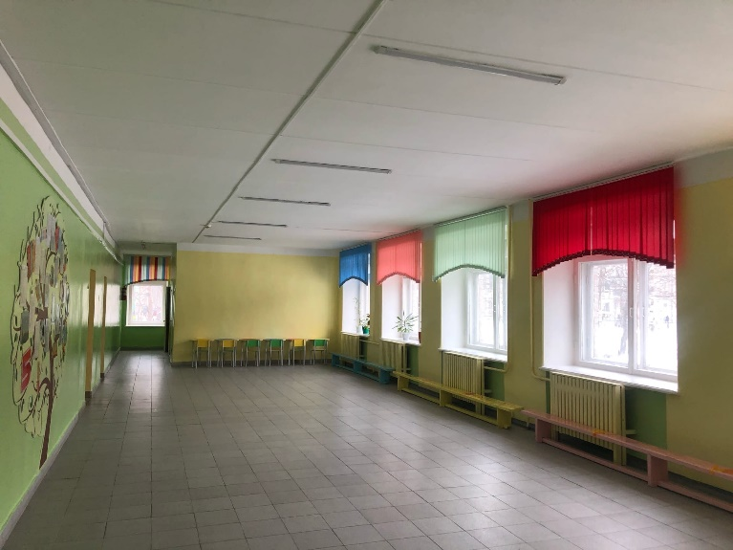
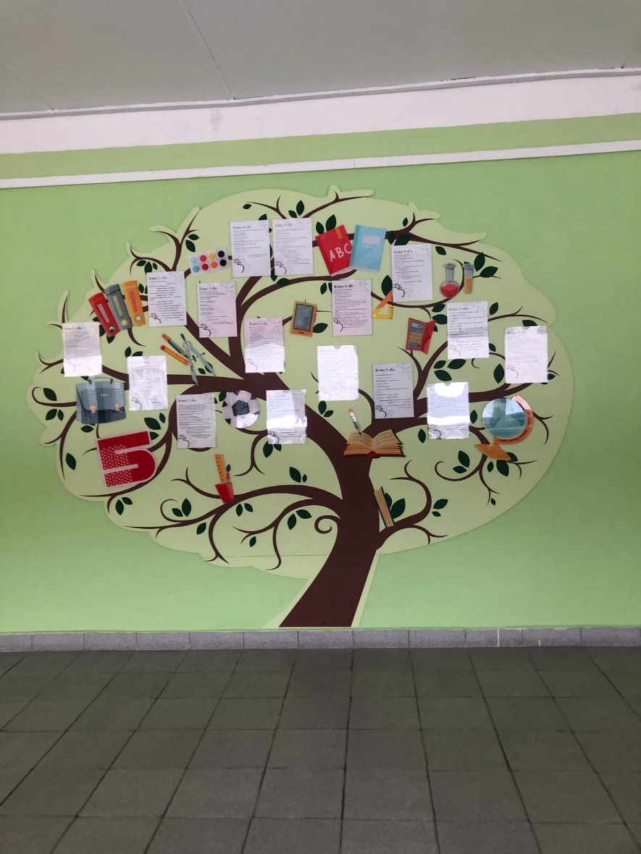
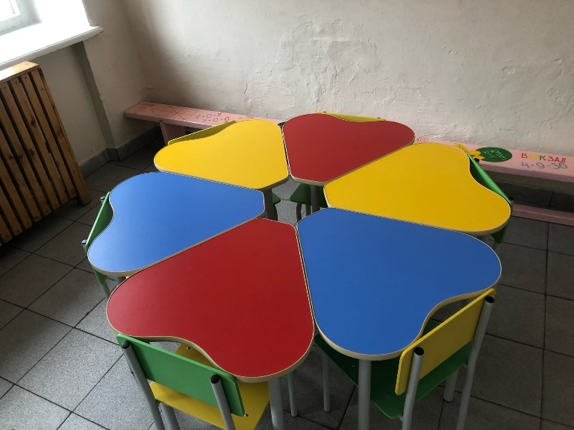
Рекреации сейчас

Slide 4
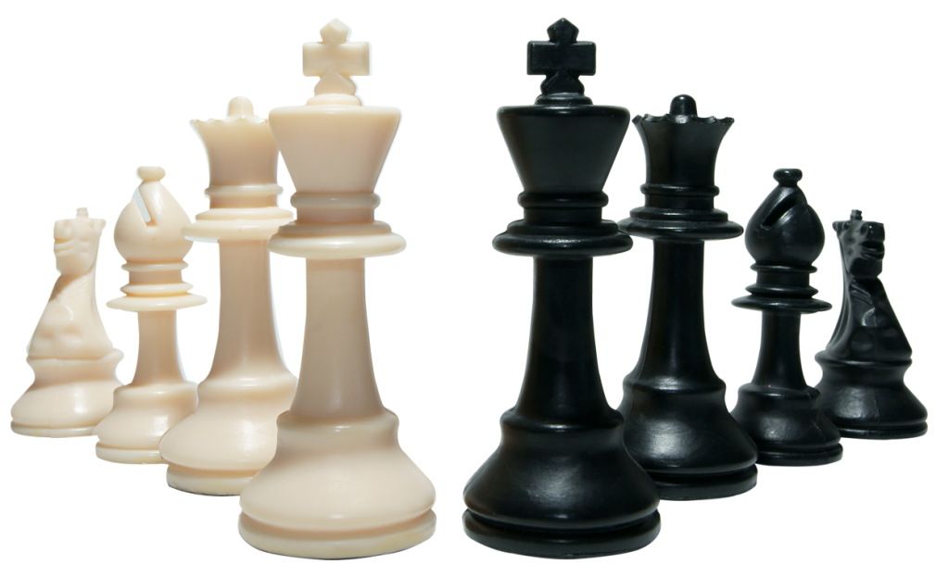
Рекреация «Шах и мат»
«В жизни, шахматах и шашках нужно довольно долго подумать, чтобы принять быстрое решение».
Народная мудрость
Игра в шахматы и шашки помогает развить логическое мышление и умение просчитывать свои действия наперёд

Slide 5
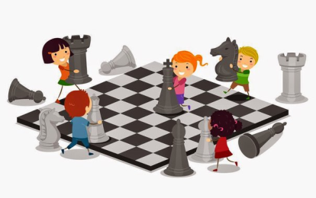
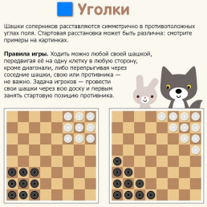

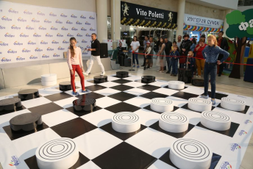
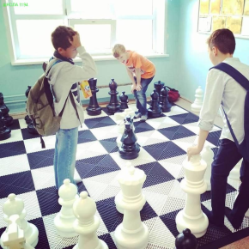
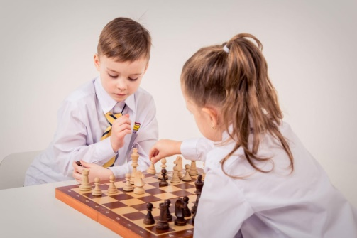
Как это будет!!!
1. Оформление стен: В рекреации на стенах будет размещена информация о правилах игры в шахматы и шашки, магнитная доска.
2. Оформление пола: Нарисованы два шахматных для игры в шахматы и шашки.
3. Дополнительное оборудование:
Настольные наборы для игры в шахматы и шашки.
Шкаф для хранения фигур и комплектов игр

Slide 6
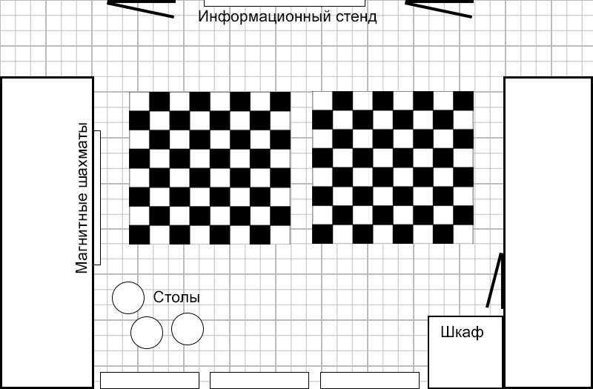

Slide 7
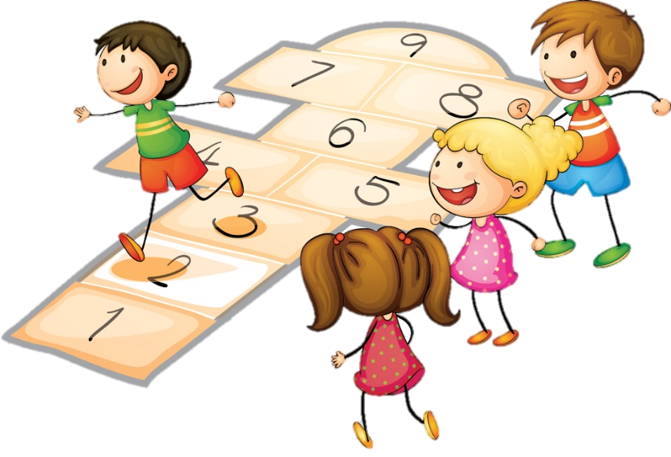
Рекреация
«Давай дружить!»
«Игра – это искра, зажигающая
огонек пытливости и любознательности»
В. А. Сухомлинский
Здесь можно организовать поля для игр в классики, змейку, крестики и нолики, территорию для «тихих игр» и чтения книг. Такие игры помогают в развитии пространственного восприятия, логического мышления, внимания, воображения и других очень важных познавательных функций
.

Slide 8
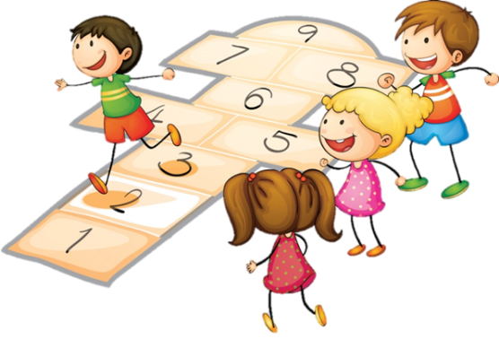
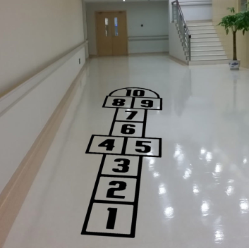
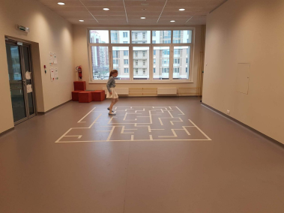
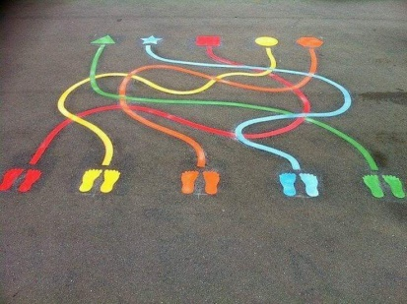
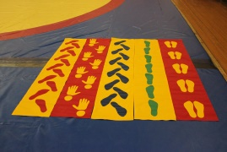
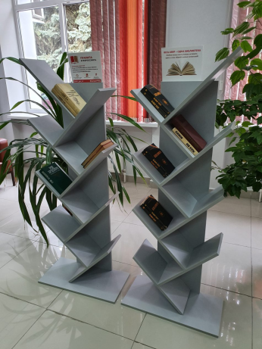
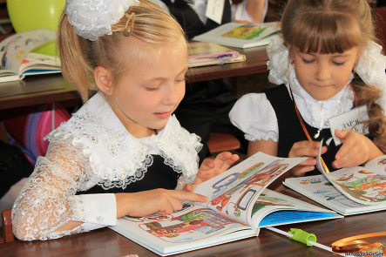
Как это будет!!!
1. Оформление пола: На полу будут нарисованы различные классики, «бродилки», лабиринты.
2. Зона чтения: Сделаны книжные полки и шкафчики для хранения книг и настольных игр.

Slide 9
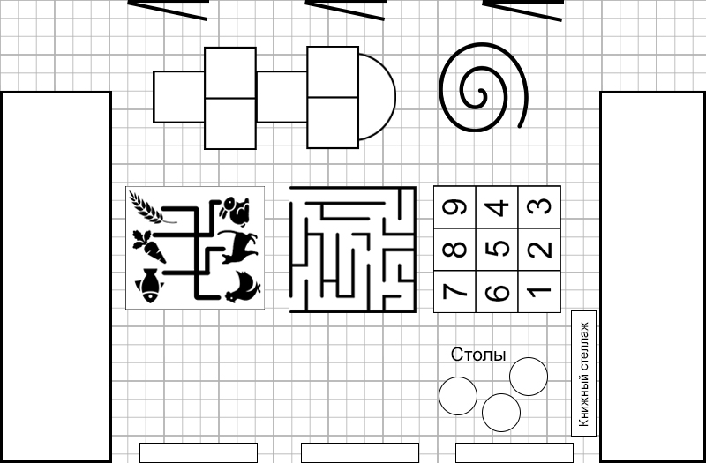

Slide 10


